Slide 1
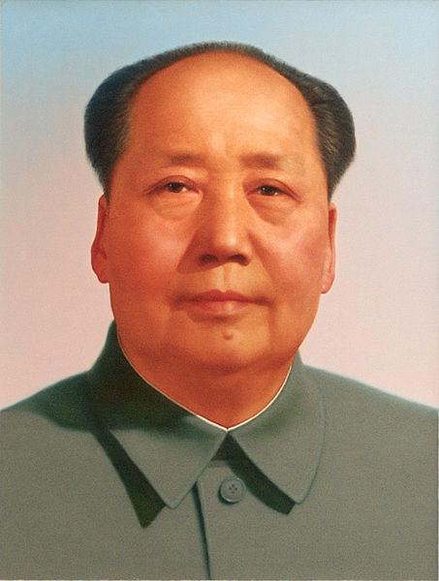
Ма́о Цзеду́н

Slide 2
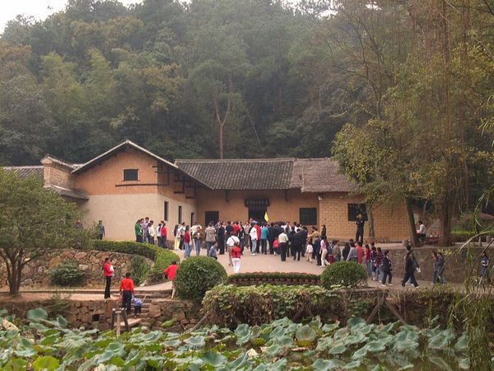
Мао Цзедун народився 26 грудня 1893 року в селі Шаошань провінції Хунань, недалеко від столиці провінції, міста Чанша. Батько Цзедуна, Мао Женьшен, належав до дрібних землевласників, і сім'я його була досить забезпеченою
У 1918р. він, наслідуючи свого улюбленого вчителя Яна Чанцзі, перебирається до Пекіна, де працює асистентом Лі Дачжао, що став пізніше одним з засновників Комуністичної партії Китаю.

Slide 3
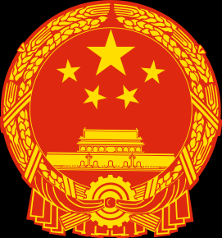
Покинувши Пекін, юний Мао подорожує країною, займається поглибленим вивченням праць західних філософів і революціонерів, цікавиться подіями в Росії. Взимку 1920 року він відвідує Пекін у складі делегації від Національних Зборів провінції Хунань, що вимагає зняття корумпованого і жорстокого губернатора провінції. У липні 1921 року Мао бере участь в шанхайському з'їзді, на якому була заснована Комуністична партія Китаю.

Slide 4
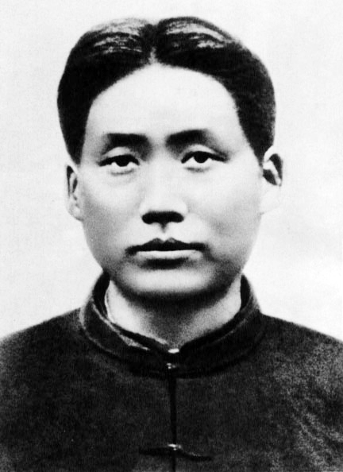
За наполяганням Комінтерна КПК була вимушена вступити в союз з Гоміньданом. Мао Цзедун, який влітку 1923 року входить до складу ЦК КПК, не підтримував цей компроміс. У 1926 році Мао висувається на посаду секретаря КПК з селянського руху, а роком пізніше — керівником гоміньданівського Інституту Селянського Руху. Всі ці роки він багато займається роботою з селянством, знаходити взаєморозуміння з яким Мао допомагає його сільське походження. Мао приходить до висновку, що пролетаріат не може бути носієм революції в Китаї, де переважну більшість населення складають селяни. Вже у той час він починає формулювати для себе основні тези майбутньої ідеології (маоїзму).

Slide 5
У війні з Японією комуністи діють успішніше Гоміньдана. З одного боку це пояснювалося тактикою партизанської війни, що дозволяла успішно оперувати в тилу у супротивника. В кінці війни навіть робляться спроби зближення з китайськими комуністами з боку Америки, що розчарувалася в Чан Кайши, який терпів одну поразку за іншою.
До середини 1940-х років всі суспільні інститути Гоміньдану, включаючи армію, знаходяться на заключній стадії розпаду. Повсюди процвітає нечувана корупція, свавілля, насильство; економіка і фінансова система країни фактично були атрофовані. Частина вищого керівництва Гоміньдану вельми м'яко відносилася до головного ворога Китаю — Японії, вважаючи за краще вести головні військові дії проти комуністів. Все це сприяє розповсюдженню негативного відношення до Гоміньдану у більшості населення, у тому числі і серед інтелігенції.

Slide 6
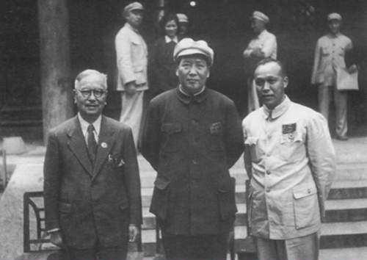
Категорична відмова Чан Кайши організовувати життя в країні після кінця війни на демократичних засадах і хвиля репресій проти інакодумців спричиняють повну втрату підтримки Гоміньданом серед населення і навіть власної армії. Після початку активних військових дій в 1947 році, комуністам, за допомогою Радянського Союзу, що закріпився на той час у Маньчжурії, вдається за 2,5 роки опанувати всією територією континентального Китаю, не зважаючи на багатократну чисельну перевагу військ Гоміньдана і активне протистояння США. 1 жовтня 1949 року з воріт Тяньаньмень Мао Цзедун проголошує утворення Китайської Народної Республіки із столицею в Пекіні. Сам Мао стає головою уряду нової республіки.

Slide 7
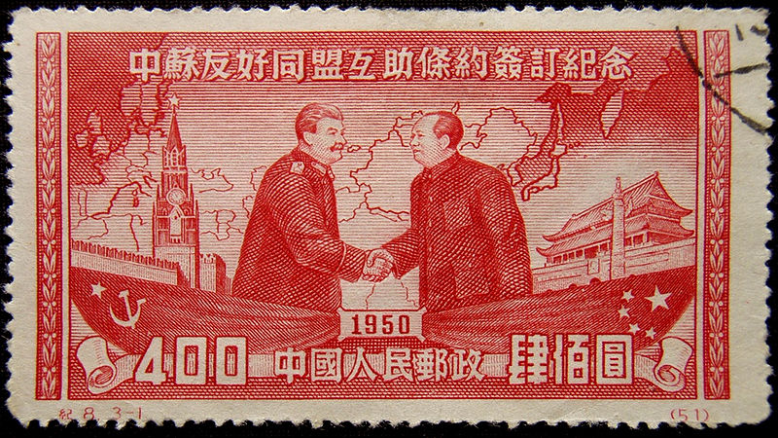
Перші роки після перемоги над Гоміньданом присвячені в основному рішенню насущних економічних і соціальних проблем. Особливе значення Мао Цзедун надає аграрній реформі, розвитку важкої індустрії і зміцненню громадянських прав. Майже всі реформи китайські комуністи проводять за зразком Радянського Союзу, що мав на початку 1950-х досить великий вплив на КНР. Зокрема, проводиться конфіскація землі у крупних землевласників; в рамках першої п'ятирічки за допомогою фахівців з СРСР здійснюється ряд крупних індустріальних проектів. Зовнішньополітично початок 50-х років для Китаю ознаменувався участю в Корейській війні, на якій за 3 роки військових дій гине близько мільйона китайських «добровольців», включаючи сина Мао

Slide 8
Після смерті Сталіна і ХХ з'їзду КПРС, у вищих ешелонах влади Китаю також виникають розбіжності з приводу лібералізації країни і допустимості критики щодо Партії. У 1956 р. в своїй промові «Про справедливе вирішення протиріч усередині народу» Мао закликає відкрито висловлювати свою думку і брати участь в дискусіях, кинувши гасло: «Хай розцвітають сто квітів, хай змагаються сто шкіл!» Голова Партії не розрахував, що його заклик викличе шквал критики відносно КПК і його самого. Інтелігенція і прості люди різко засуджують диктаторський стиль правління КПК, порушення прав і свобод людини, корупцію, некомпетентність, насильство. Таким чином, вже в липні 1957 кампанія «Ста квітів» згортається, і замість неї проголошується кампанія проти правих ухильників. Під час її існування заарештовуються близько 520тис чоловік, що подали голос протесту під час «Ста квітів».

Slide 9
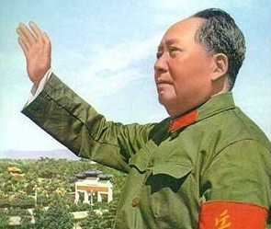
Провівши в липні 1966 р. заплив річкою Янцзи і довівши тим самим свою «боєздатність», Мао повертається до Пекіна і проводить могутню атаку на ліберальне крило партії, головним чином, на Лю Шаоци. Трохи пізніше ЦК за вказівкою Мао затверджує документ «Шістнадцять пунктів», що став практично програмою «Великої Пролетарської Культурної Революції». Початком її стали нападки на керівництво Пекінського університету лекторки Не Юаньцзи. Услід за цим студенти і учні середніх шкіл, в прагненні протистояти консервативним і нерідко корумпованим вчителям і професурі, надихнувшись революційними настроями і культом «Великого керманича — голови Мао», який уміло розпалювали «ліваки», починають організовуватися в загони «хунвейбінів» — «червоних вартових» (можна також перекласти як «червоногвардійців»). У пресі, що вже потрапила під контроль «ліваків», стартує кампанія проти ліберальної інтелігенції. Не витримавши цькування, деякі її представники, а також партійні керівники здійснюють самогубство.

Slide 10
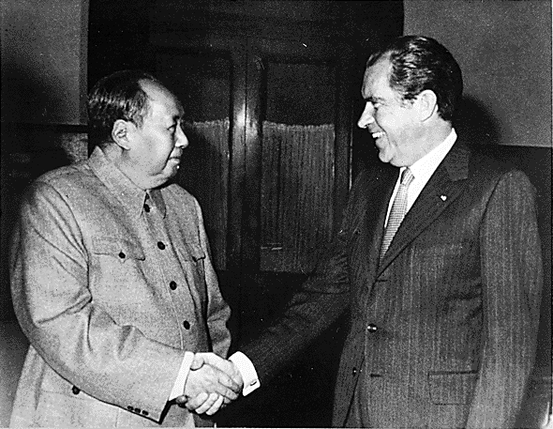
Після закінчення культурної революції в зовнішній політиці Китаю відбувається несподіваний поворот. На тлі крайніх напружених відносин з Радянським Союзом (особливо після озброєного конфлікту на острові Даманський) Мао раптово зважується на зближення із Сполученими Штатами Америки, проти чого різко виступав Лінь Бяо, що вважався офіційним наступником Мао. Після культурної революції влада його різко зросла, що турбує Мао Цзедуна. Спроби Лінь Бяо вести самостійну політику примушують голову остаточно розчаруватися в ньому, проти Ліня починають фабрикувати справу. Дізнавшись про це, Лінь Бяо 13 вересня 1971 року здійснює спробу втечі з країни, але його літак розбився за нез'ясованих обставин. Вже в 1972 році Китай відвідує президент Ніксон.

Slide 11
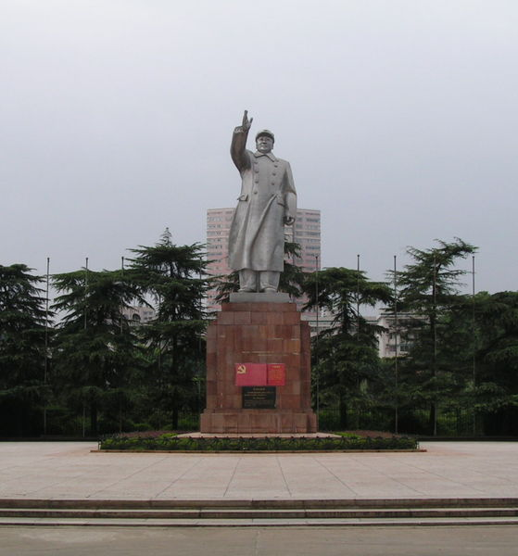
Після двох важких інфарктів 9 вересня 1976 року на 83-му році життя Мао Цзедун помер. На похорони «Великого керманича» прийшло більше мільйона чоловік. Тіло покійного забальзамували за розробленою китайськими ученими методикою і виставили для огляду рік після смерті в спорудженому на площі Тяньаньмень величезному мавзолеї. На початок 2007 року усипальню Мао відвідало близько 158 млн чоловік.

Slide 12
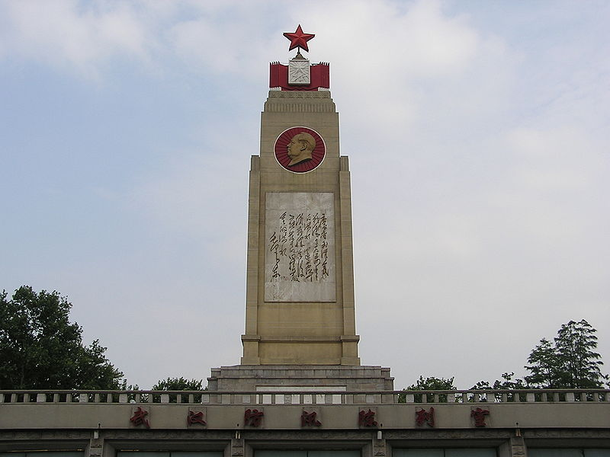
Культ особи Мао Цзедуна зароджується ще в час Яньаньського періоду на початку сорокових років. Вже тоді на заняттях з вивчення теорії комунізму використовуються головним чином праці Мао. Після перемоги комуністів у громадянській війні плакати, портрети, а пізніше і статуї Мао з'являються на площах міст, в кабінетах і навіть в квартирах громадян.

Slide 13
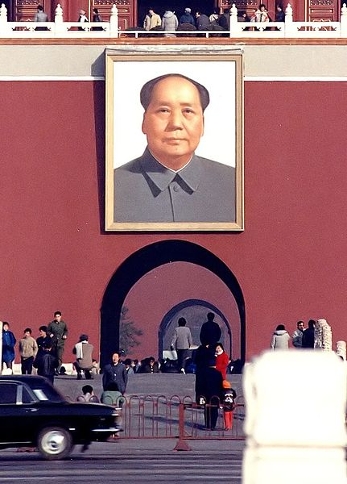
По смерті Мао залишив своїм наступникам країну в глибокій, всеосяжній кризі. Після «Великого стрибка» і культурної революції економіка країни животіла на низькому рівні, культурне життя і наука були розгромлені лівими радикалами. Особливо тяжкою спадщиною режиму Мао слід вважати покалічені долі десятків мільйонів людей у всьому Китаї, що постраждали від безглуздих і жорстоких кампаній. Тільки в ході культурної революції загинуло, за деякими даними, до 20 мільйонів чоловік, ще 100 мільйонів так чи інакше постраждали в її ході. Тим часом, за офіційною оцінкою Комуністичної Партії Китаю, Мао помилявся лише на 3/10 долі.

